Slide 1
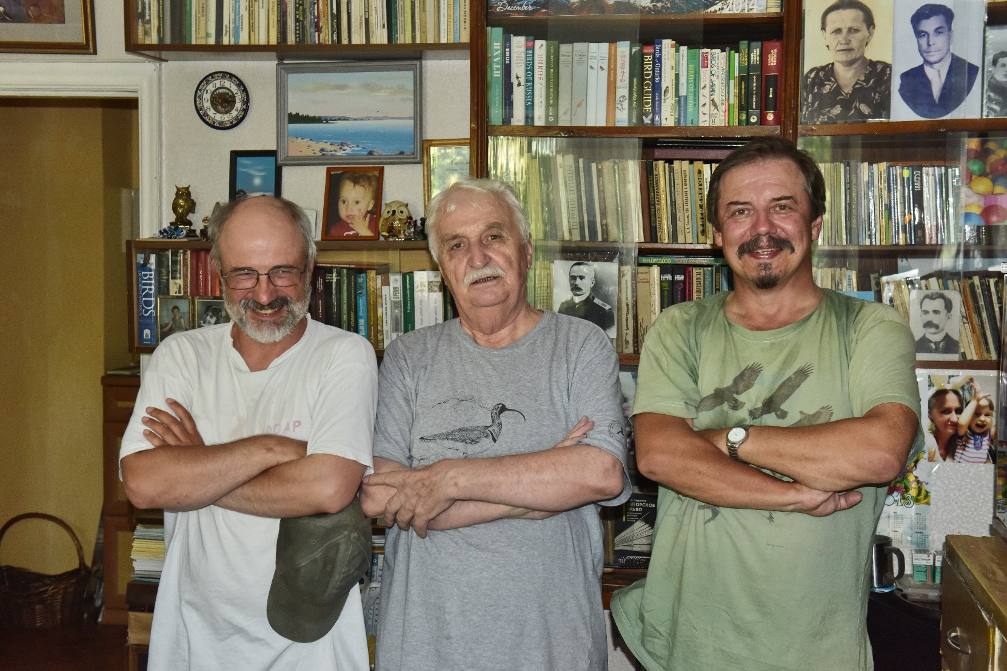
Фауна птиц стран Северной Евразии: десять лет спустя. (Некоторые итоги деятельности Фаунистической комиссии Мензбировского орнитологического общества).
Е.А. Коблик, В.Ю. Архипов, И.И. Уколов, Я.А. Редькин

Slide 2
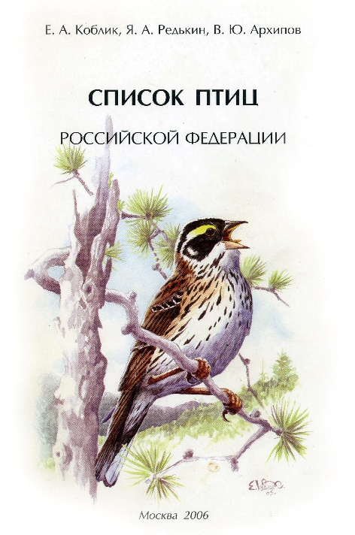
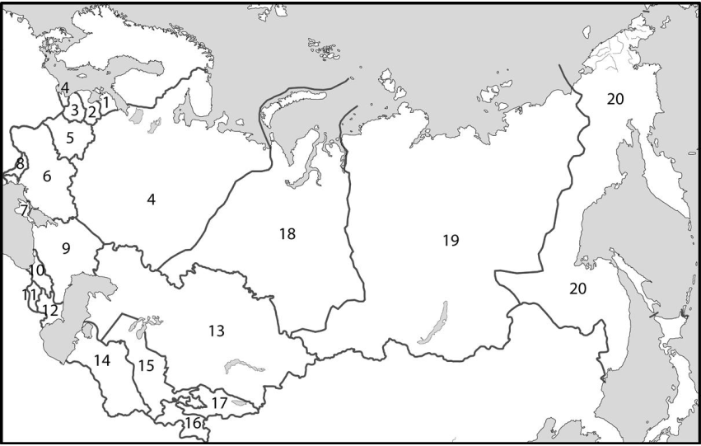
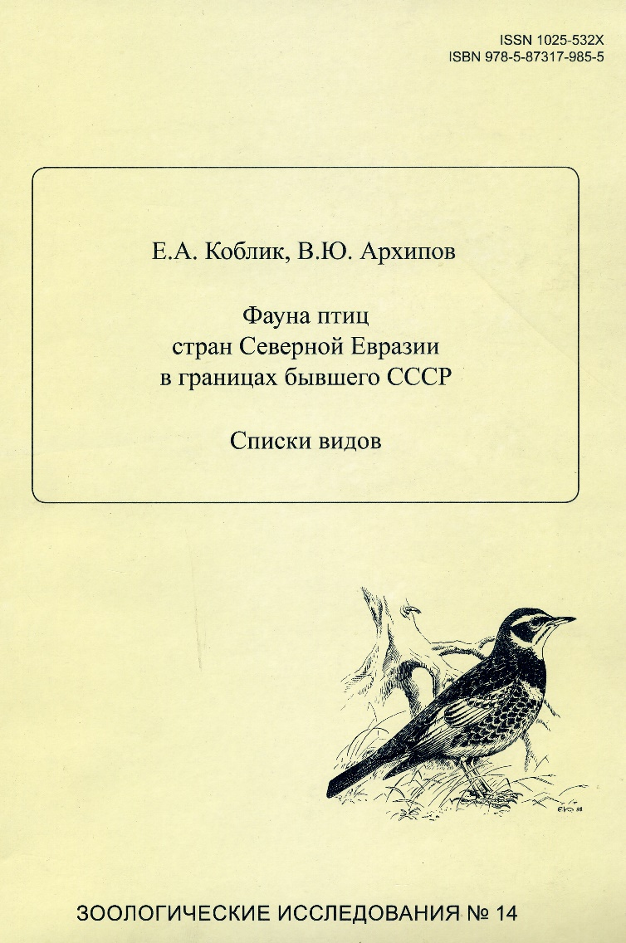
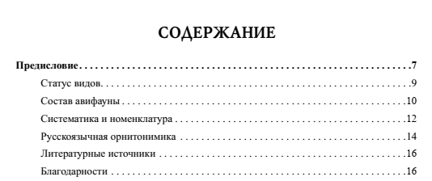
"…я стал с большим удовольствием наблюдать за повадками птиц и … в простоте моей я был поражен тем, почему каждый джентльмен не становится орнитологом"
Чарлз Дарвин

Slide 3
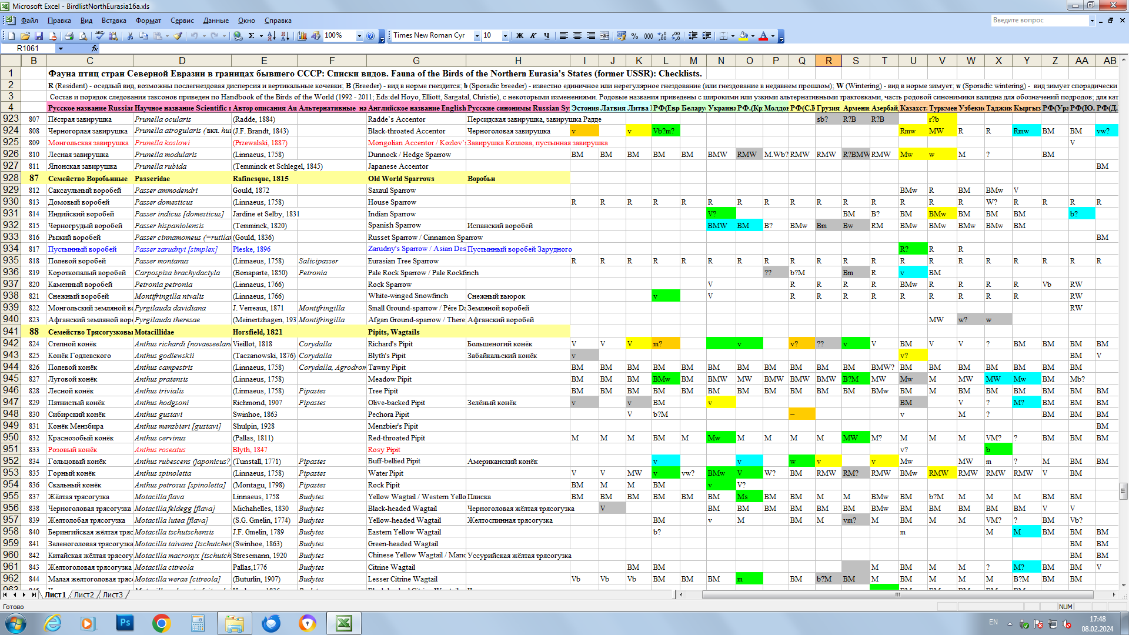
Рабочий вариант таблицы на начало 2024 г.
В опубликованной в 2014 г. сводке – 912 видов, на начало 2024 – 943 вида. Сомнительные, ошибочные, виды из неволи – 48 (в трёх дополнительных перечнях)
Ежегодные обновления таблицы на сайте музея (раздел «Несерийные публикации»). Периодические текстовые отчёты об обновлениях. Раз в два года – новые цвета пометок о смене или уточнении статуса
Смена или уточнение статуса: 529 + 1293
Появление новых для всей территории видов: 32 + 22
Выделение видов в результате таксономических ревизий: 14 + 16

Slide 4
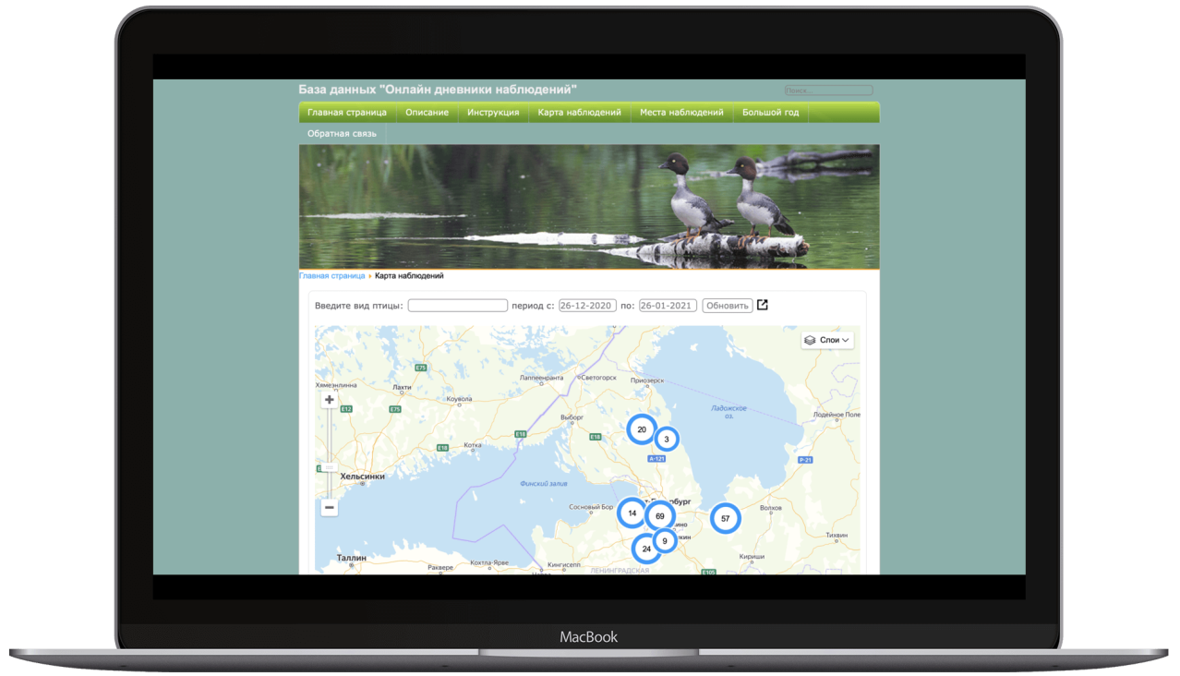
Интернет-ресурсы Ильи Уколова

Slide 5
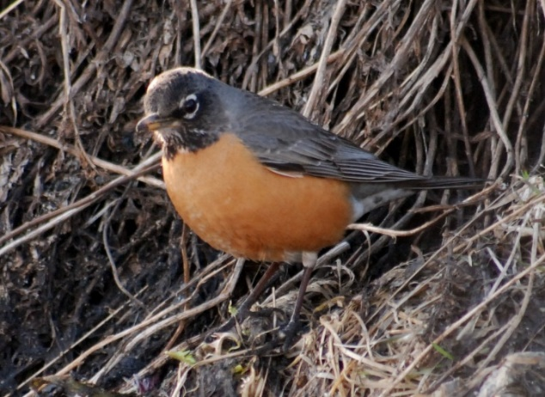
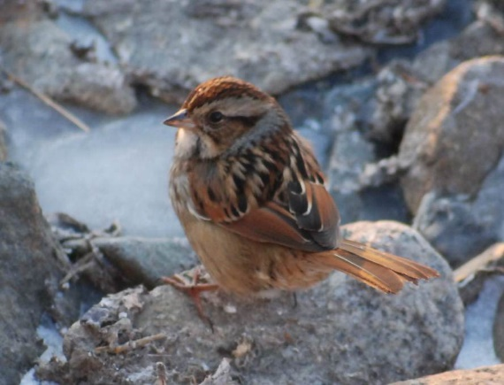
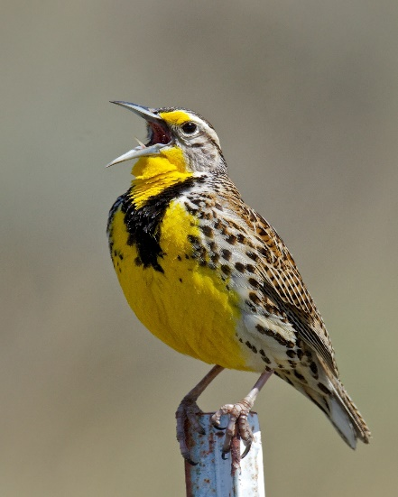
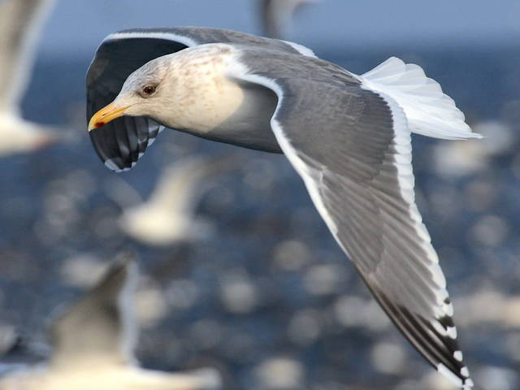
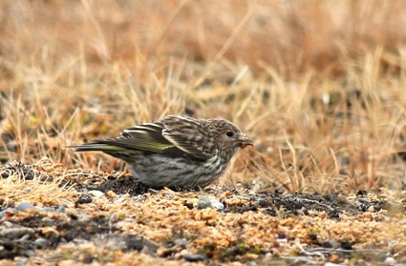
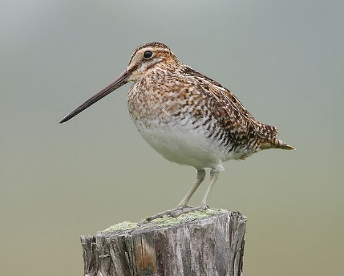
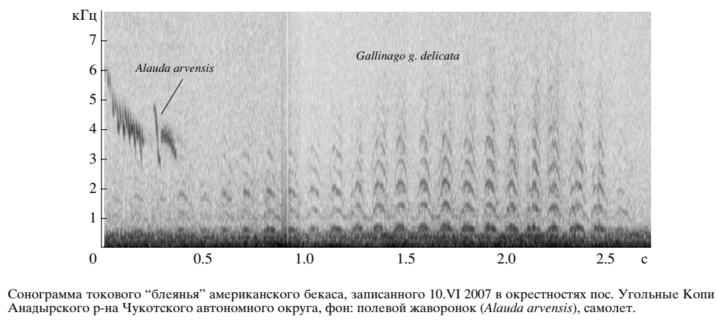
Предшествующие находки: Чукотка и Камчатка
И.А.Загребин. Регистрации нового для России вида –странствующего дрозда Turdus migratorius на юго-востоке Чукотского полуострова. Русский орнитологический журнал 2011, Том 20, Экспресс-выпуск 655: 919-923
И.А.Загребин. Наблюдение нового для России вида – болотной овсянки Melospiza georgiana в декабре 2010 года
Артюхин Ю.Б. 2007. Чайка Тэйера (Larus thayeri) – новый вид в фауне России. – Орнитология, 34 (1): 94–97.
Palmer, P. 2017. Western Meadowlark on Chukotka, Russia, in July 2004. Dutch Birding 39 (1): 32-34
VLADIMIR ARKHIPOV, STEFFEN KOSCHKAR & TOM NOAH The first record of Pine Siskin Carduelis pinus in Eurasia. BirdingASIA 20 (2013): 104–105. 09.06.2011
Архипов В.Ю. 2009. Первая регистрация американского бекаса (Gallinago (g.) delicata) в России и комментарии относительно его таксономического статуса. – Зоологический журнал, 88 (9): 1146–1149.

Slide 6
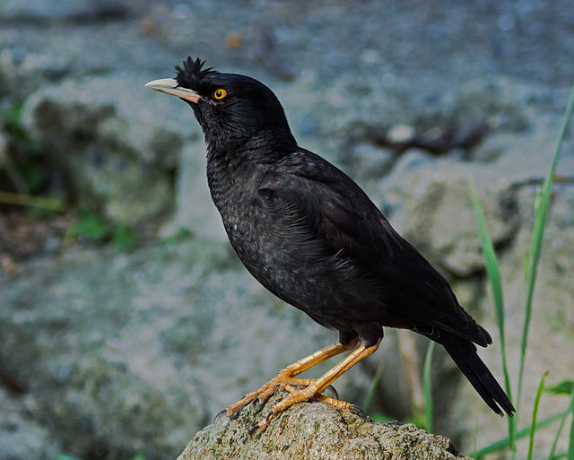
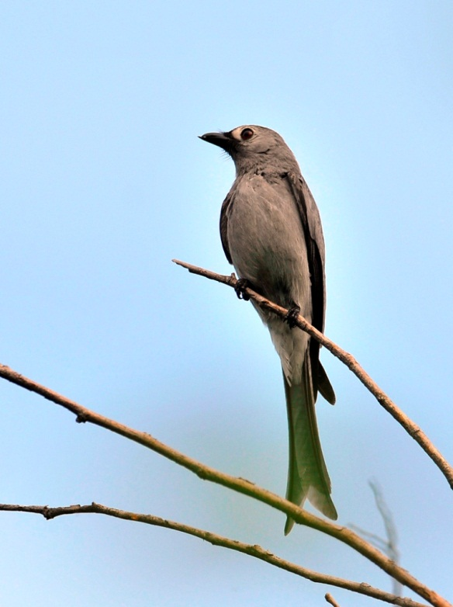
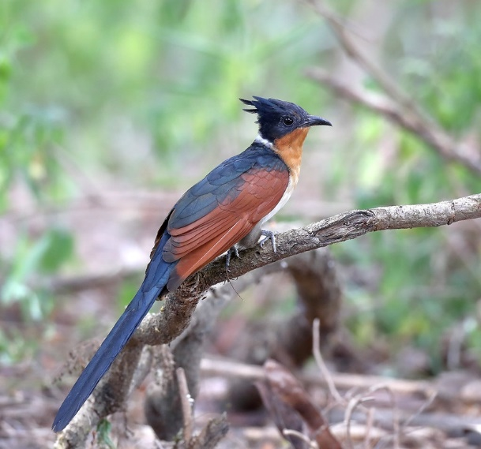
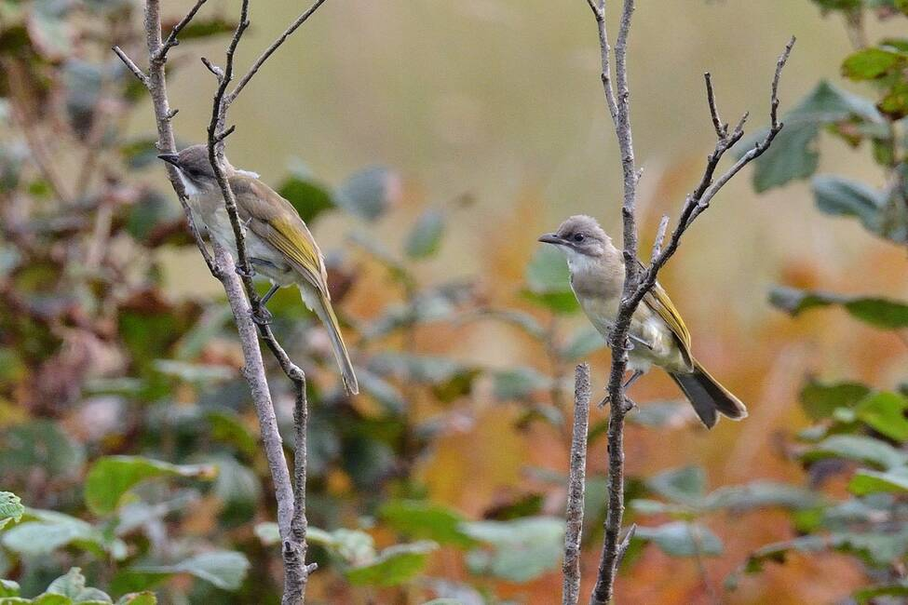
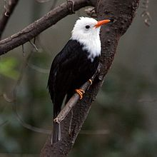
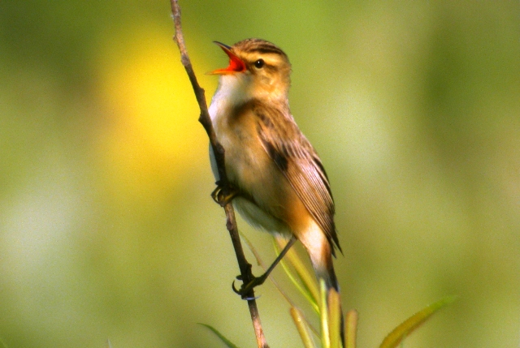
Предшествующие находки: Дальний Восток
Глущенко Ю.Н., Бурковский О.А., Кальницкая И.Н., Коробов Д.В. 2008. Новые находки редких видов птиц в Южном Приморье. – Русский орнитологический журнал, 17 (443): 1491–1493.
Глущенко Ю.Н., Коробов Д.В. 2012. Пепельный дронго – Dicrurus leucophaeus Vieillot, 1817 – новый вид в авифауне России. – Дальневосточный орнитологический журнал, 3: 61—64.
Назаренко А.А., Нечаев В.А. 2014. Хохлатая майна Acridotheres cristatellus всё-таки залетает в Приморье: давняя и недавняя встречи // Рус. орнитол. журн. 23 (1003): 1581-1583.
Елсуков С.В. 2012. Первая встреча чёрного бюльбюля Hypsipetes leucocephalus на территории России // Рус. орнитол. журн. 21 (757): 1111-1112.
Round, P. D.; Allen, D. 2010. A record of active moult in the Streaked Reed Warbler Acrocephalus sorghophilus. – Bulletin of the British Ornithologists' Club 130(2): 145-146.
Ю.Н.Глущенко. Китайский бюльбюль Pycnonotus sinensis –новый вид в авифауне России. Русский орнитологический журнал 2013, Том 22, Экспресс-выпуск 835: 46-47

Slide 7
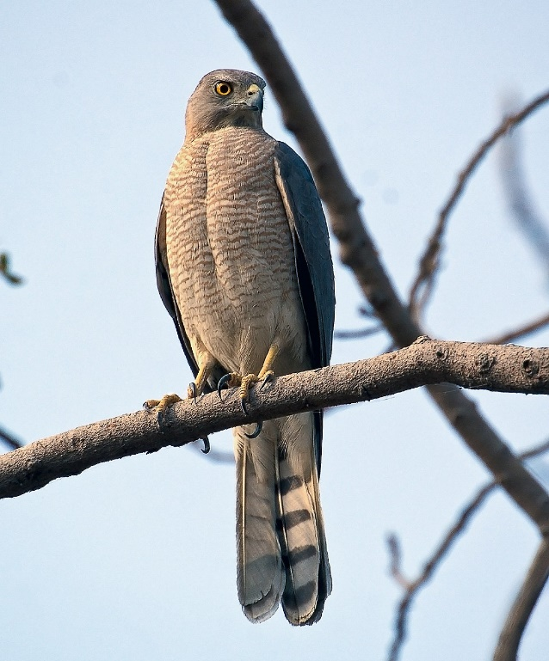
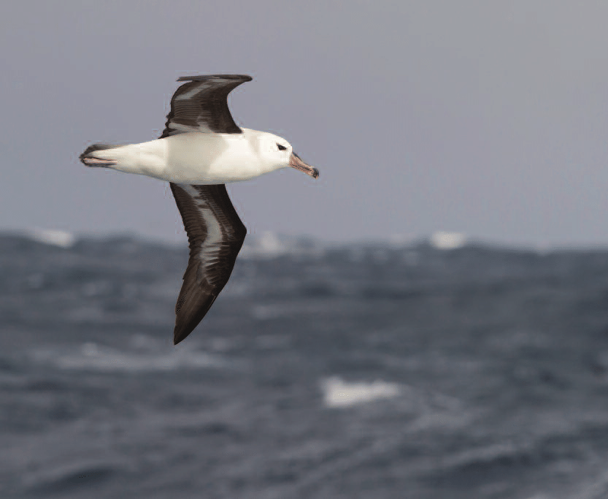
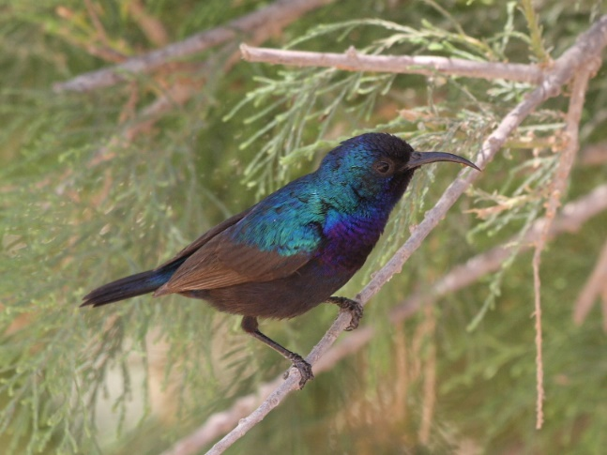
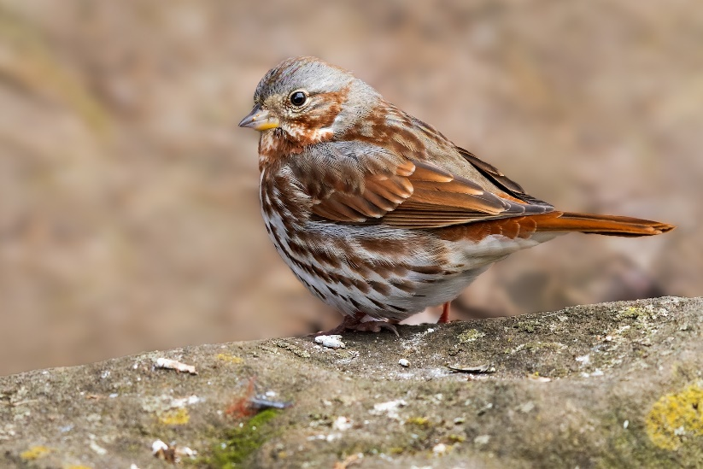
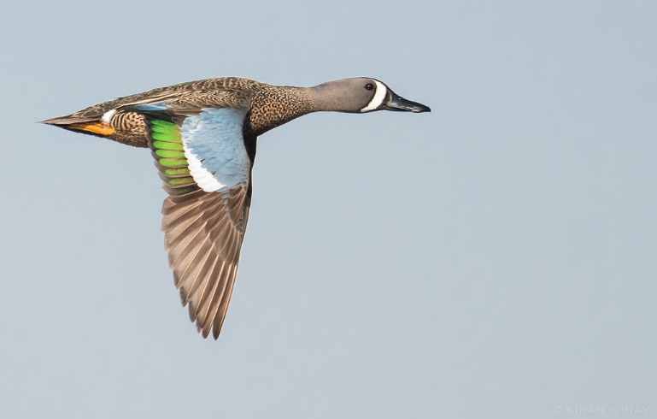
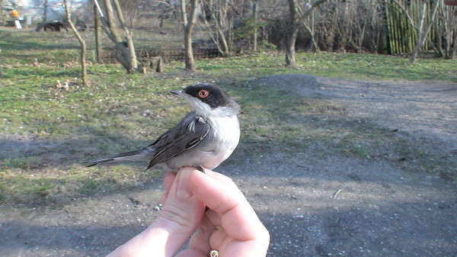
Предшествующие находки: Европейская часть
Палестинская нектарница, найдена мёртвой в Крыму в 2013
Klepikovskii, R. & Ławicki, L. (2016) Black-browed Albatross off Novaya Zemlya, Russia, in August 2007. Dutch Birding 38(7): 441–442.
Bulyuk V.N., Leoke D. 2010. The Sardinian Warbler, Sylvia melanocephala (J.F. Gmelin, 1789), a new species for Russia’s fauna. – Avian Ecology and Behaviour, 17: 1–2. Залет средиземноморской славки на Куршскую косу. 15.04.2010
Морозов В.В., Корнев С.В. 2013. Тювик Accipiter badius – новый гнездящийся вид России // Рус. орнитол. журн. 22 (912): 2303-2306.

Slide 8
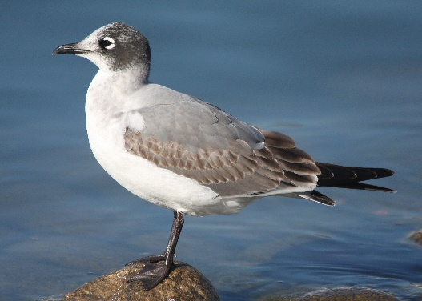
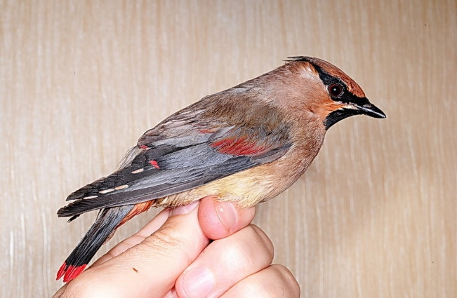
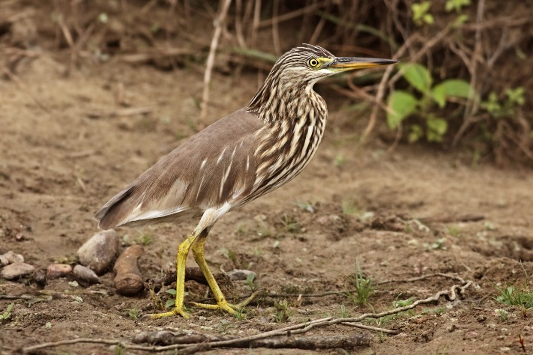
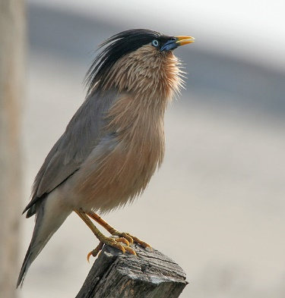
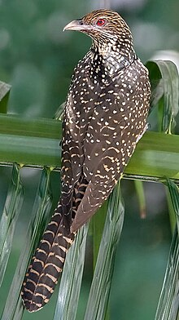
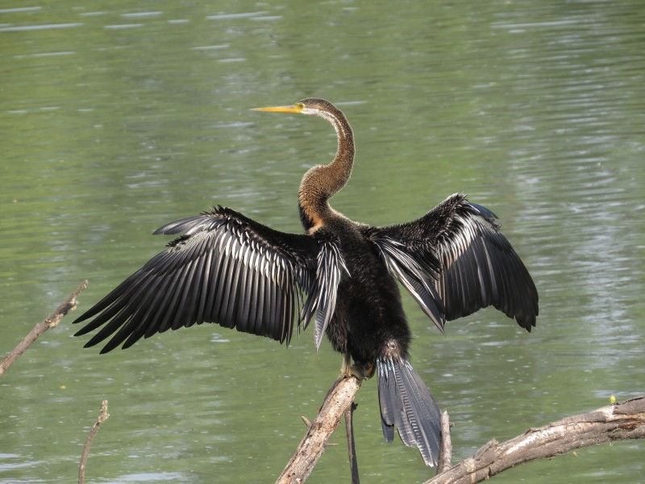
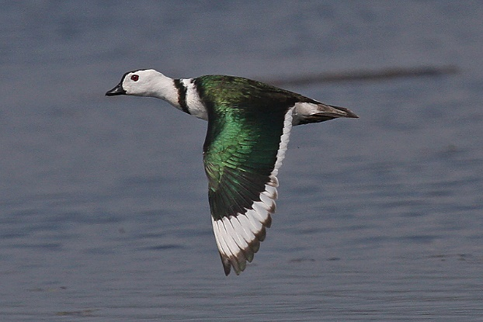
Предшествующие находки: Казахстан и Средняя Азия
Афанасьев Д.В., Дворянов В.Н. 2013. Амурский свиристель Bombycilla japonica – новый вид фауны Казахстана. – Русский орнитологический журнал, 22 (839): 152–154.
Kvartalnov, P.V., Abdulnazarov, A.G. 2012. Brahminy starling Sturnus pagodarum – a new breeding bird species for Tajikistan. — Podoces, 7 (1/2): 53-54.
Коваленко А.В., Дякин Г.Ю. 2009. Индийская прудовая цапля Ardeola grayii – новый вид в фауне Казахстана. – Selevinia: 236. http://www.acbk.kz
Агрызков Е.Н., Менлиев Ш.М., Рустамов Э.А. 2013. Азиатский коэль Eudynamys scolopacea новый вид в авифауне Туркменистана и Средней Азии // Орнитологический вестник Казахстана и Средней Азии 2: 221.
Митропольский О.В., Митропольский М.Г., Коршунова Е.Н. 2006. Находка индийской змеешейки в Узбекистане. – Орнитология 33: 185.
Эдениус Л. 2021. Первая регистрация хлопкового блестящего чирка Nettapus coromandelianus в Киргизии // Рус. орнитол. журн. 30 (2037): 823-825.

Slide 9
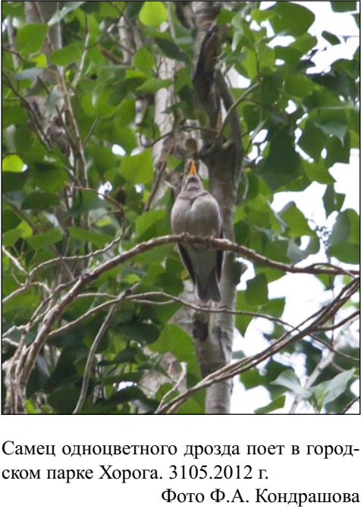
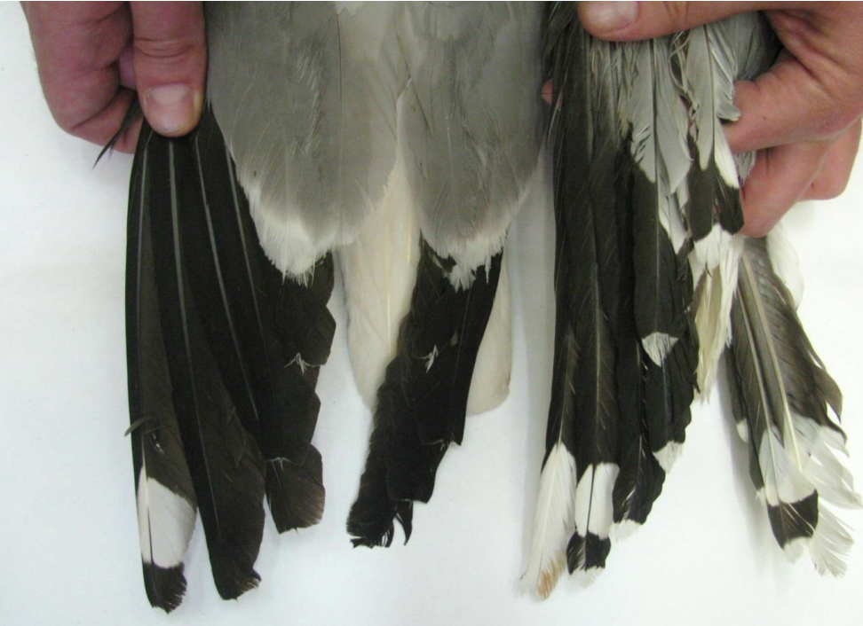
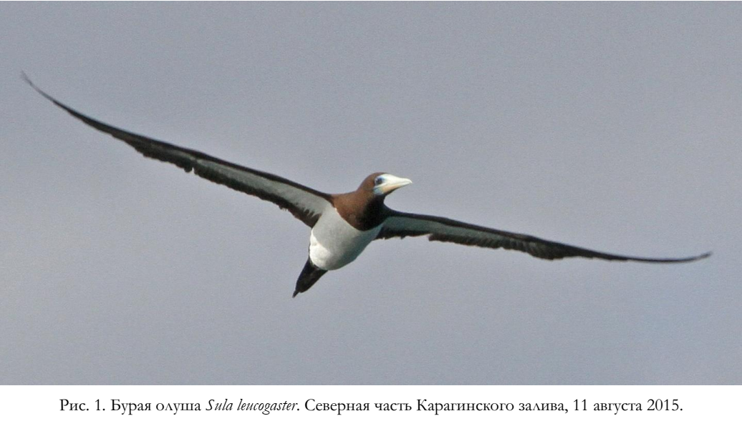
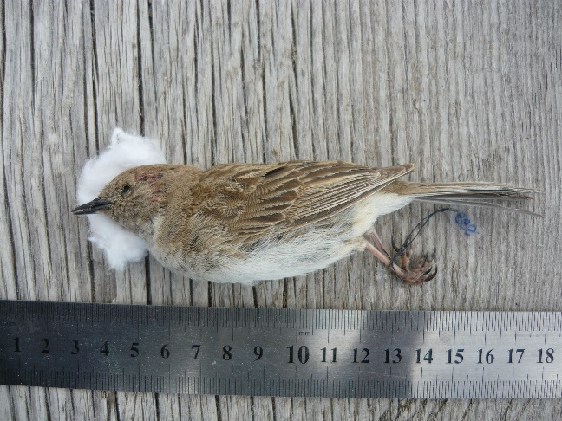
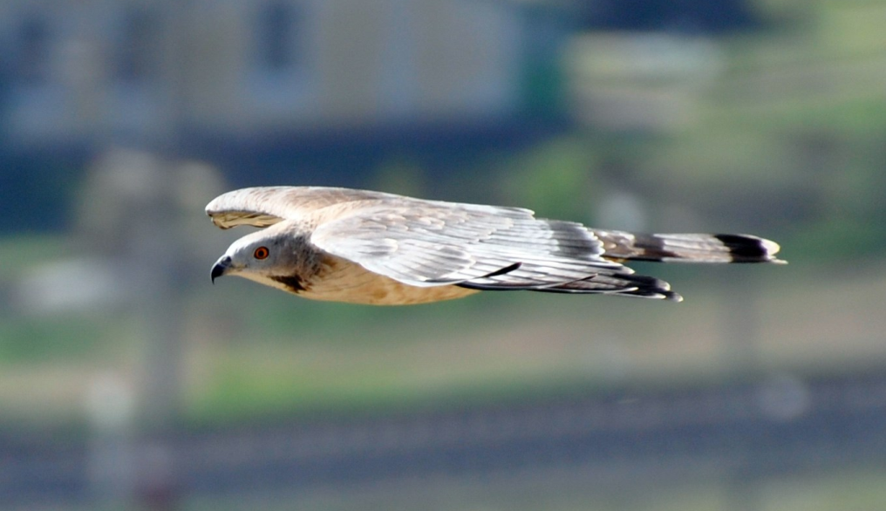
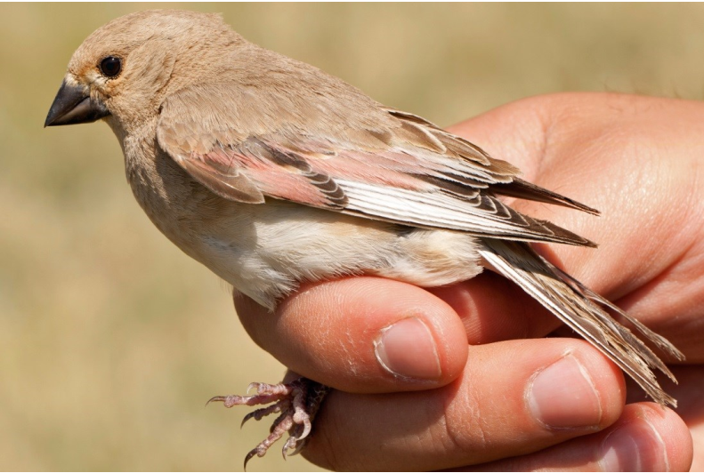
Предшествующие находки: вклад Зоомузея
Филатова О.А., Титова О.В., Федутин И.Д., Коблик Е.А. 2015. Первая встреча бурой олуши Sula leucogaster у берегов Камчатки // Рус. орнитол. журн. 24 (1200): 3663-3665.
Квартальнов П.В., Абдулназаров А.Г., Архипов В.Ю., Грабовский А.В., Коблик Е.А., Кондрашов Ф.А. 2012. Одноцветный дрозд (Turdus unicolor) – новый вид фауны Таджикистана. – Беркут, 21(1-2): 20-22.
Семёнов Г.А., Коблик Е.А., Хайдаров Д.Р. 2011. Завирушка Козлова Prunella koslowi (Przevalski, 1887) – новый вид фауны Российской Федерации. – Русский орнитологический журнал, 20 (622): 8–11.

Slide 10
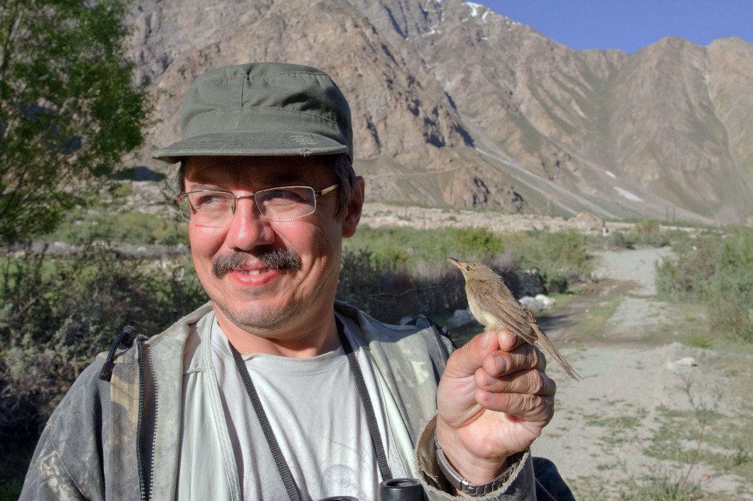
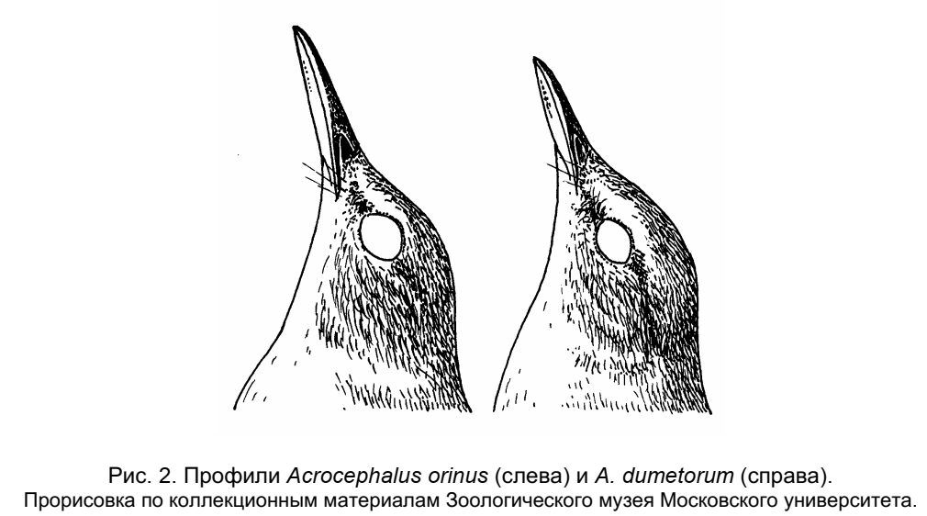
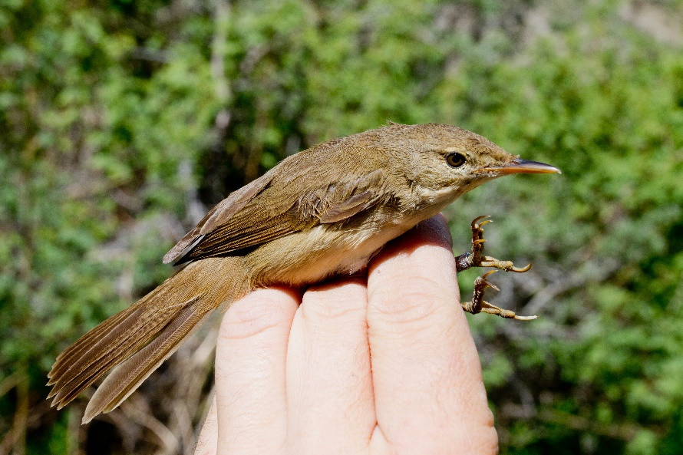
Предшествующие находки: вклад Зоомузея
Коблик Е.А., Архипов В.Ю., Редькин Я.А. 2010. Новые данные по распространению большеклювой камышевки Acrocephalus orinus Oberholser, 1905. – Русский орнитологический журнал, 19 (596): 1619–1633.
Koblik EA, Red'kin YA, Meer MS, Derelle R, Golenkina SA, Kondrashov FA, Arkhipov VY. 2011. Acrocephalus orinus: A Case of Mistaken Identity. — PLoS One, 6(4): e17716.

Slide 11
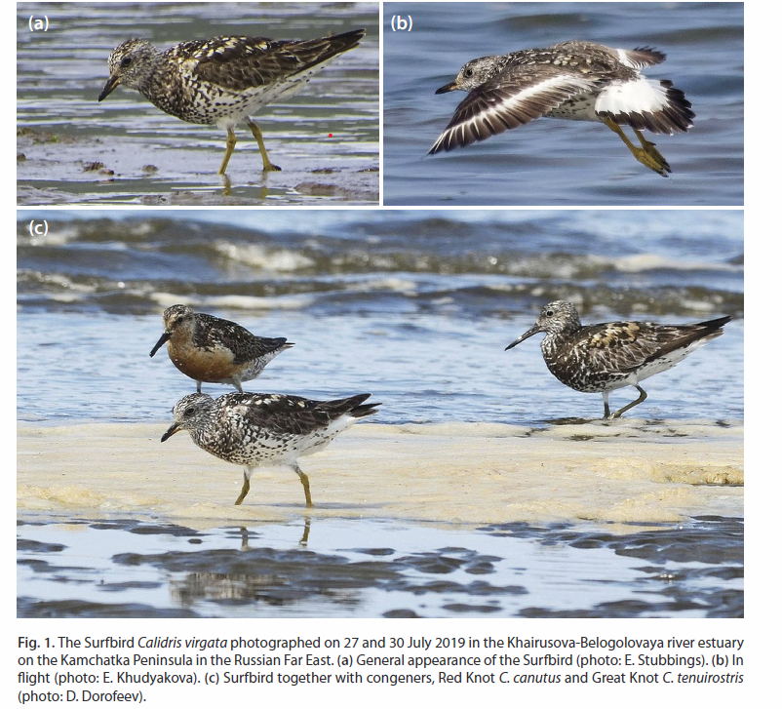
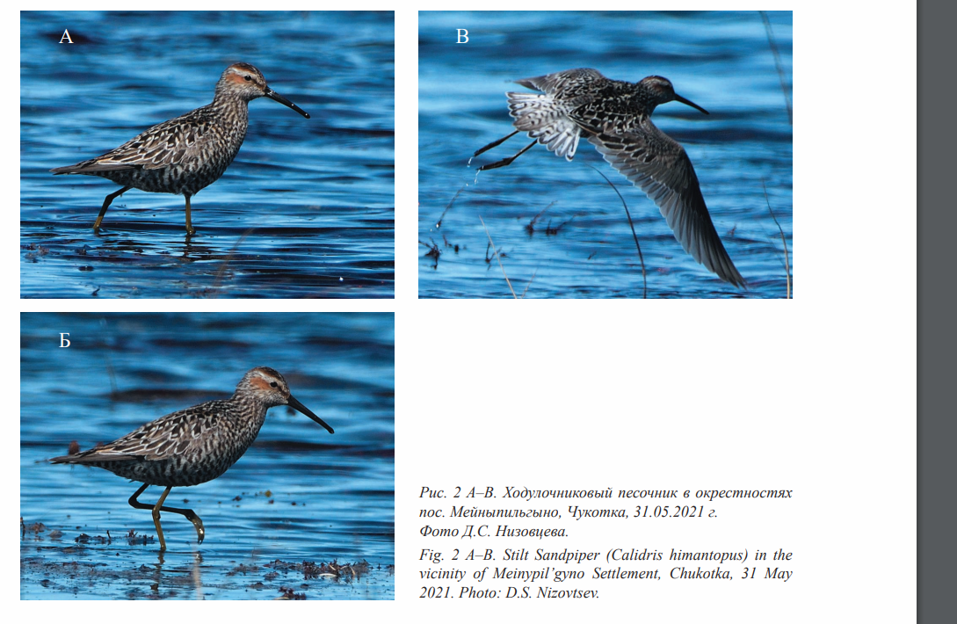
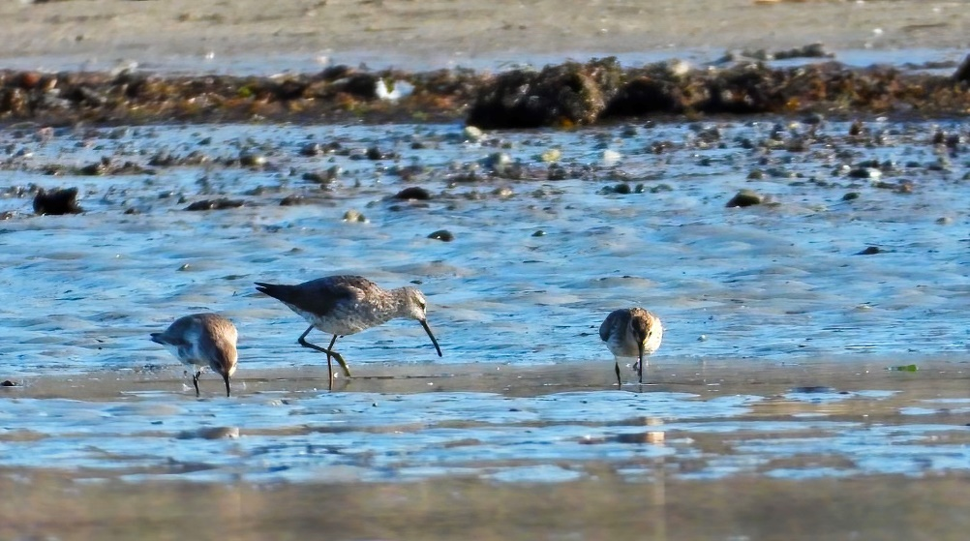
Новые находки: Россия
Томкович П. С., Низовцев Д. С., Иванов А. П. Локтионов Е.Ю. Сыроечковский, Е. Е. 2021. Первая документированная регистрация ходулочникового песочника в России // Орнитология. – – Т. 45. – С. 70-73.
31.05.2021
10.10.2021
Бурунный кулик (Calidris virgata) 13.07.2019
Stubbings, E., Ivanov, A., Khudyakova, E., and Dorofeev, D. (2020). To Russia with love – first record surfbird Calidris virgata in Eurasia. Wader Study, 127(1): 65 – 67
Эстония, рядом с Таллинном 23.9.2023

Slide 12
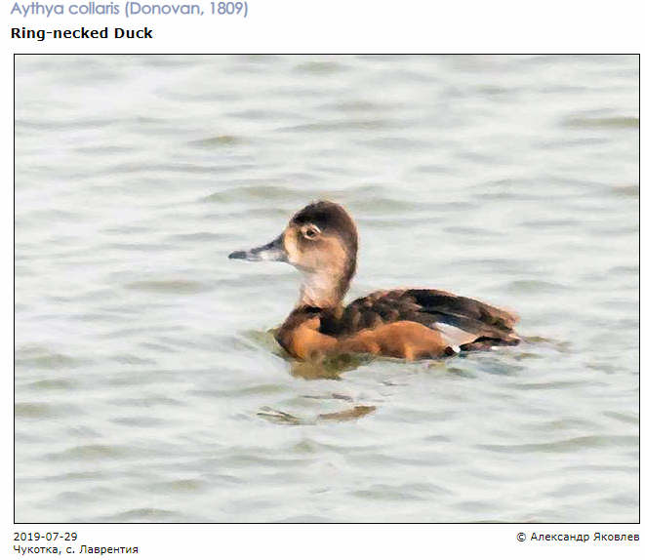
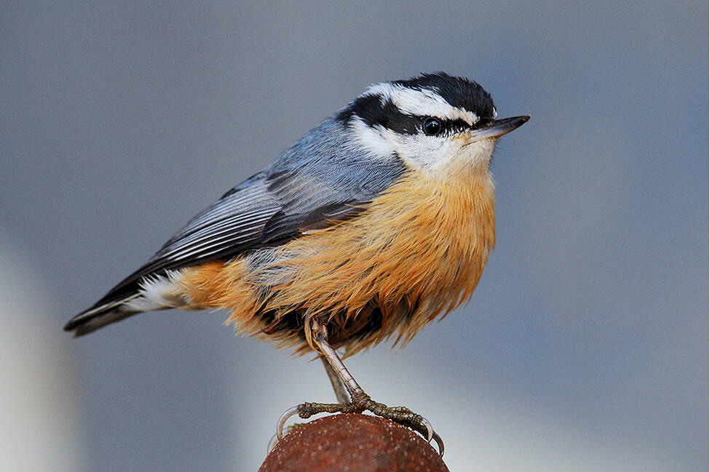
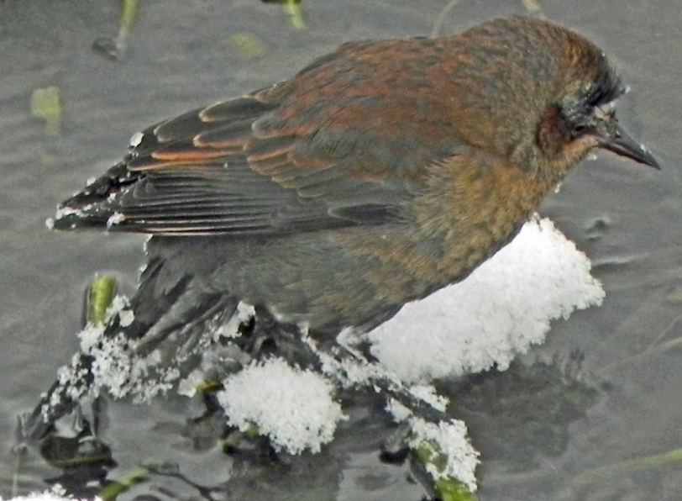
Новые находки: Россия
Артюхин Ю.Б. 2022. Первая документированная регистрация канадского поползня Sitta canadensis и вторая находка соснового чижа Spinus pinus в России // Рус. орнитол. журн. 31 (2174): 1359-1362.
10.10.2021
Ноа Т.2018. Первая встреча кольчатого нырка в России. Казарка: бюллетень Рабочей группы по гусеобразным Северной Евразии. № 20. С. 130-132.
Яковлев, А. А. 2021. Вторая находка кольчатого нырка в России // Орнитология. Т. 45. – С. 74
Сыроечковский, Е. Е., Морозов, В. В., Томкович, П. С., Голубь, Е. В., Кондратьев, А. В., Кузьмич, А. А., Лаппо, Е. Г., Локтионов, Е. Ю., Якушев, Н. Н., Цоклер, К. 2019. Новые виды птиц на юге Чукотки. Орнитология, 43: 45–73.
Курякова О.П., Рождественский О.Ю. 2015. Первые регистрации ржавчатого трупиала Euphagus carolinus и странствующего дрозда Turdus migratorius на Камчатке // Рус. орнитол. журн. 24 (1097): 235-237.

Slide 13
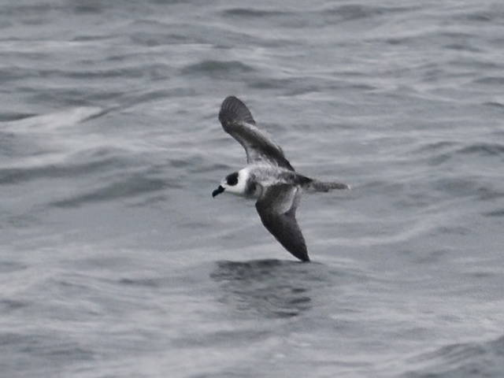
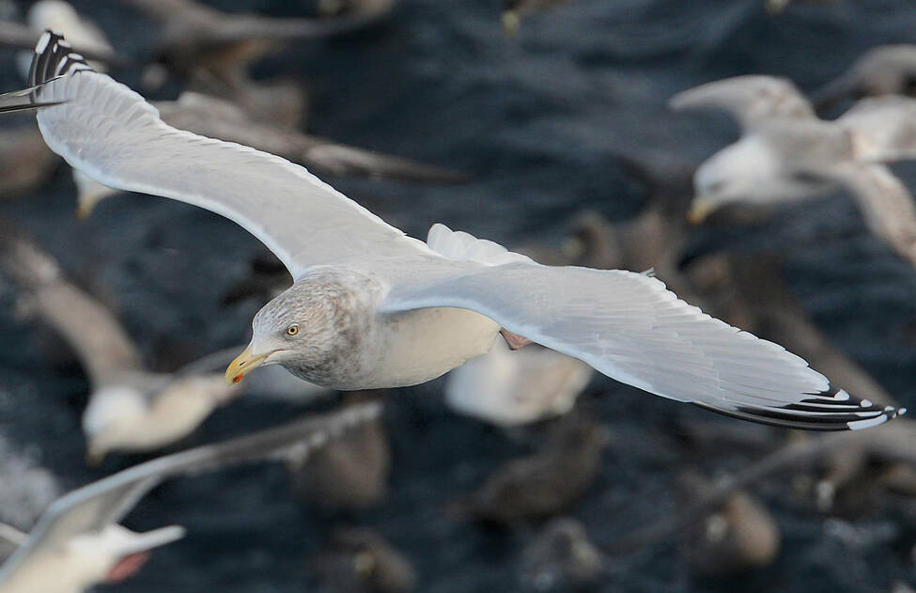
Новые находки: Россия
Коробов Д.В., Глущенко Ю.Н. 2014. Первая встреча белошейного тайфунника Pterodroma cervicalis в территориальных водах России // Рус. орнитол. журн. 23 (1074): 3715-3716.
18.10.2014
25.01.2015
Артюхин, Ю. Б. 2022 Американская чайка Larus smithsonianus Coues, 1862 — новый вид фауны птиц России. Амурский зоологический журнал, т. XIV, No 2, с. 335–344.
Глущенко Ю.Н., Коробов Д.В. 2015. Питта-нимфа Pitta nympha – представитель нового для фауны России семейства птиц // Рус. орнитол. журн. 24 (1154): 2084-2086.
20.05.2015

Slide 14
Нечаев В.А., Егоров А.Б. 2012.Новые находки японского вяхиря Columba janthina в Южном Приморье. – Русский орнитологический журнал, 21 (796): 2273–2276.
Новые находки: Россия
Шохрин В.П. 2021. Чёрный волчок Ixobrychus flavicollis – новый вид авифауны России // Рус. орнитол. журн. 30 (2119): 4540-4542.
Васик О.Н., Белавин С.Ю. 2022. О встрече японского вяхиря Columba janthina во Владивостоке в мае 2020 года // Рус. орнитол. журн. 31 (2218): 3595-3597.
18.10.2014
Нечаев В.А., Пронкевич В.В., Власов В.Н. 2010. Удивительная находка: хохлатый змееяд в Приамурье, Россия. – Пернатые хищники и их охрана, 18. Новосибирск. С. 182– 184.
07.09.2021
Ластухин А.А. 2015. Вероятный залёт большой ястребиной кукушки Hierococcyx sparverioides в Южное Приморье // Рус. орнитол. журн. Т. 24. Экспресс-вып. 1224. С. 419–4423.
Ластухин А.А. 2017. Вероятный залёт кукушкового воробьиного сыча Glaucidium cuculoides в Южное Приморье // Рус. орнитол. журн. 26 (1424): 1282-1284.
Николаева Е.А., Носков Д.С., Волошина И.В. 2017. Первая встреча восточной рифовой цапли Egretta sacra в Приморском крае // Рус. орнитол. журн. 26 (1504): 4082-4083.

Slide 15
Новые находки: Россия
Гамова Т.В., Сурмач С.Г., Бурковский О.А. 2011. Первое свидетельство гнездования китайского волчка Ixobrychus sinensis на Юге Дальнего Востока. Русский орнитологический журнал, 20 (676): 1487–1496.

Slide 16
Новые находки: Россия
Глущенко Ю.Н., Сотников В.Н., Акулинкин С.Ф., Погиба М.В., Коробов Д.В., Бачурин Г.Н. 2016. Первая регистрация гнездования шелковистого скворца Sturnus sericeus в России как вероятное начало его массовой экспансии на юге Дальнего Востока // Рус. орнитол. журн. 25 (1326): 3057-3064.
18.10.2014

Slide 17
Новые находки: Россия
04.10.2013
Горошко О.А. 2014. Первое гнездование кольчатой горлицы ( Streptopelia decaocto Frivaldszky, 1838) в Байкальском регионе // Байкал. зоол. журн. 2 (15): 103-104.
Горошко О.А. 2016. Первый залёт желтогорлой овсянки Emberiza elegans в Забайкальский край (Восточное Забайкалье) // Рус. орнитол. журн. 25 (1329): 3163 [2014].
Горошко. О. А. 2018. Появление египетских цапель Bubulcus ibis в Забайкальском крае. Вестник Бурятского государственного университета Биология, География No 4: 83 - 86
Дугинцов В.А. Новые находки кольчатой горлицы Streptopelia decaocto (Frivaldzsky, 1838) в верхнем Приамурье // ДВ Орн. Журнал 2012. №3, С. 73–76
Шабурова Н.И. 2013. Первая встреча сизой горихвостки Rhyacornis fuliginosus в России. Русский орнитологический журнал, Том 22, Экспресс-выпуск 936: 3032-3034
Морозов В.В. 2017. Вероятное гнездование бурокрылой ржанки в тундре европейской части России // Орнитология, т. 41. – С. 2015-2016.
Анисимова В.И., Анисимов Ю.А., Бастардо М., Хайм В., Встреча белокрылого погоныша Coturnicops exquisitus в дельте р. Селенга // Байкальский зоологический журнал. - 2019. — № 2 (25). — С.110.
Потапов В.С., Слепцов С.М. 2021. Залёт серого чибиса Microsarcops cinereus в Верхоянье // Рус. орнитол. журн. 30 (2020): 19-21.
Heim, W., Trense, D., Heim, A., Kamp, J., M, S. S., Wink, M., and Wulf, T. 2019. Discovery of a new breeding population of the vulnerable swinhoe’s rail coturnicops exquisitus confirmed by genetic analysis. Bird Conservation International 29, 3: 454–462.
Архипов В.Ю., Горошко О.А. 2019. Первая регистрация белогрудого погоныша в Сибири // Фауна Урала и Сибири, 1: 121 - 123.
Малков Е.Э. 2016. Встреча малой горлицы Streptopelia senegalensis на юге Восточного Забайкалья // Рус. орнитол. журн. 25 (1326): 3076-3077.
Эбель А.Л. 2020. Новые виды авифауны Алтайского края // Рус. орнитол. журн. 29 (2017): 6141-6150.

Slide 18
Новые находки: Россия
Лукьянчук О.А., Литвинова Е.М. 2017. Первая встреча пустынного снегиря Bucanetes githagineus на территории России // Рус. орнитол. журн. 26 (1478): 3144-3147.
09.06.2016
29.05.2017
Сокол Элеоноры (Falco eleonorae) , Дагестан, Сарыкумский бархан. Автор наблюдения: Питер Хамфри
Web-ссылка:https://www.facebook.com/photo.php?fbid=1208202135880268&set=a.383004221733401.94225.100000714787827&type=3&theater
23.05.2021
13.05.2016. Хаджаман Исмаилов, Гаджибек Джамирзоев. Капская горлица (Oena capensis). Дагестан, возле аэропорта Махачкалы
Иванов Д.П. 2021. Залёт бледного стрижа Apus pallidus на северо-запад Татарстана // Рус. орнитол. журн. 30 (2131): 5112-5114.

Slide 19
Новые находки: Россия
Наумов А.М. 2018. Первая документированная встреча одуэновой чайки Larus audouinii в России // Рус. орнитол. журн. 27 (1645): 3559-3562.
16.04.2018
Тильба П.А., Филипов В.Л. 2016. Гнездование средиземноморской чайки Larus michahellis на Черноморском побережье Кавказа. Русский орнитологический журнал, Том 25, Экспресс-выпуск 1244: 376-379

Slide 20
Новые находки: Россия
16.04.2018
Ясько А.О. 2017. Орнитологические наблюдения в городе Актау // Рус. орнитол. журн. 26 (1399): 382-394. (Lanius senator, Larus delawarensis первые в Казахстане)
Первая публикация - Hellquist, A., Semenov, A. 2016. First record of Ring-billed Gull Larus delawarensis for Russia. Birding Asia. 116-117. (Хатанга, верность определения вызвала сомнения)
04.06.2022
https://pikabu.ru/story/priklyucheniya_chayki_rodom_iz_ameriki_vyivodit_ptentsov_v_rossii_zimuet_v_zapadnoy_evrope_9592578

Slide 21
Новые находки: Россия
Ястребиный (Hieraaetus fasciatus) – весна-лето 2022
16.04.2018

Slide 22
Новые находки: Россия
16.04.2018

Slide 23
Новые находки: Россия и пр.

Slide 24
Новые находки: Казахстан и Средняя Азия
08.09.2015
Ten A., Tizar R., Soldatov V. First record of Rüppell’s Warbler Curruca ruppeli for Uzbekistan and Central Asia // Sandgrouse 41 (2019), pp.209-210.
9.04.2017
17.07.2014
Уразалиев Р.С. Малый фламинго Phoenicopterus minor Geoffroy Saint-Hilaire, 1798 - новый вид в фауне Казахстана // Орнитологический вестник Казахстана и Средней Азии. Вып. 4. Алматы: МОО - СОПК, 2017. С. 311.
Первая встреча розового конька (Anthus roseatus) в Таджикистане, в т.ч. первая регистрация гнездования (птица с кормом). Jan Ebr Admittedly, this is "a little belated", but in July 2014, I observed a pipit in Tajikistan and it was recently pointed to me that it is likely Rosy Pipit (Anthus roseatus) and this could be actually the first record in Tajikistan.
Пара малых фламинго (Phoeniconaias minor) встречена на оз.Тенгиз в Кургальджинском заповеднике. Это первая встреча в Казахстане и вторая в бывшем СССР. В 2007 году малый фламинго был встречен в Одесской области Украины-тогда вроде было подтверждено, что это была именно дикая птица

Slide 25
Новые находки: Казахстан и Средняя Азия
Большой удодовый жаворонок (Alaemon alaudipes) На территории Узбекистана ( Бухарская область), одиночная птица была встречена в степи Карнабчуль между пос. Калаата и Джангельды 31.05.2021 г. (фото Valentin Nivet-Mazerolles)
Остальные фото взрослой птицы и слётка были сделаны там же Тимуром Абдурауповым 22.06.2021

Slide 26
Новые находки: Казахстан и Средняя Азия
Митропольский М.Г. 2014. Капская горлица (Oena capensis) – новый вид в фауне птиц Средней Азии // Орнитологический вестник Казахстана и Средней Азии 3: 210
Collar N.J & Dolman P. M. 2020. Meadow Bunting Emberiza cioides, new to Uzbekistan. Sandgrouse 42 (2): 305-307.
Harrison, I. & Lamsdell, C. (2015) Around the region. Sandgrouse 37(1): 115-126. (White-capped Water-redstart (Chaimarrornis leucocephalus), one on 23rd October 2013 on Amakuntansay river, 27 km south of Samarkand city, is the first reliable report for Uzbekistan
Атаходжаев А.А. 2017. Пегий лунь – новый вид в орнитофауне Узбекистана. Орнитологический вестник Казахстана и Средней Азии. Вып.4.: 301-302.
Исабеков А.А. 2017. О встрече каменушки (Histrionicus histrionicus) в Казахстане. // Selevinia 25: 118
Также:
Короткопалый воробей (Казахстан)
Желтобровая овсянка (Казахстан)
Оливковый дрозд (Казахстан)
Пепельный дронго (Казахстан)
Красноголовый сорокопут (Казахстан)
Полуошейниковая мухоловка (Казахстан)
Лазоревка (Узбекистан)
Бурый дрозд (Узбекистан)
Оливковый дрозд (Узбекистан)
Водяная горихвостка (Узбекистан)
Корольковая пеночка (Туркменистан)
Украшенный чибис (Казахстан)
Сизая горихвостка (Казахстан)
Остащенко А.Н. 2013. Исланский песочник ( Calidris canutus L.) новый вид в фауне Кыргызстана // Орнитол. вестн. Казахстана и Средней Азии 2: 182.
Романовская И.Р. 2017. Черношейная каменка Oenanthe finschii – новый вид в фауне птиц Киргизии // Рус. орнитол. журн. 26 (1537): 5232-5234.
Федоренко В.А., Исабеков А.А., Дякин Г.Ю. 2014. Длинноклювый американский бекасовидный веретенник Limnodromus scolopaceus – новый вид в фауне Казахстана и Средней Азии // Рус. орнитол. журн. 23 (1084): 4027-4030.
Флехтнер Ш. 2009. О первых встречах иглохвостого стрижа (Hirundapus caudacutus) и бурого дрозда (Turdus naumanni eunomus) в Кыргызстане // Selevinia: 240.

Slide 27
Новые находки: Закавказье
Adult Laughing Gull photographed at Lake Paliastomi, photo by Sander Bruylants - the 1st record for Georgia
07.08.2022
Жаворонок белолобый воробьиный (Eremopterix nigriceps) 02.10.2015 Christian Brinkman, Johannes Silvonen
Козодой буланый (Caprimulgus aegyptius) 26.08.2017 Чорохи Jonas Schärer, Xu Shi and Jaime Escobar Toledo
Shah,M., Ebels, E. B. 2022. Hume’s Wheatear at Kolkheti National Park, Georgia, in June 2021 // Dutch Birding, 44 (5): 375 - 376.

Slide 28
Азербайджан:
Тусклая зарничка
Пеночка-зарничка
Бурая пеночка
Восточная малая мухоловка
Гольцовый конёк
Маскированный сорокопут
Урагус
Синьга
Джек
Бэрдов песочник
Американский бекасовидный веретенник
Плосконосый плавунчик
Одуэнова чайка
Кедровка
Кобчик
Неоднократно - дымчатый коршун,
шпорцевый чибис, овсянка - крошка
Новые находки: Закавказье
Грузия:
Серая овсянка
Амурский кобчик
Индийский жаворонок
Корольковая пеночка
Толстоклювая пеночка
Буланый жулан
Монгольский зуёк
Гольцовый конёк
Капская горлица
Пятнистый сверчок
Неоднократно - дымчатый коршун,
шпорцевый чибис

Slide 29
Новые находки: Закавказье
Arce L.M. & A. Rukhaia. 2022. First documented record of Namaqua Dove Oena capensis in Armenia. Sandgrouse 44: 201-205.
Тер-Восканян А., Леестманс Й. 2016. Первая регистрация белоухого бюльбюля Pycnonotus leucotis в Армении // Рус. орнитол. журн. 25 (1290): 1882-1885.
29.05.2014
Многократно: дымчатый коршун, шпорцевый чибис, хохлатая кукушка. А также – чёрный жаворонок 24.05.2018 Веди, Александр Рухая + белобрюхая пеночка
Ананян В.Ю., Бояджян С.А. 2016. Европейский вьюрок Serinus serinus – новый вид для фауны Армении // Рус. орнитол. журн. 25 (1386): 5107-5109.
Ананян В.Ю., Драйс Дж., Ковальски М. 2016. О гнездовании буланого вьюрка Rhodospiza obsoleta в Армении // Рус. орнитол. журн. 25 (1361): 4302-4305.
Ранее: Ananian, V., Carlsson, B., Breider, J.-M. 2007. The first record of Eleonora’s Falcon Falco eleonorae (Gené, 1839) in Armenia. – Sandgrouse, 29 (1): 103–105.
М.Финн, В.Ю.Ананян. Веерохвостая цистикола Cisticola juncidis – новый вид для фауны Армении. Русский орнитологический журнал 2013, Том 22, Экспресс-выпуск 917: 2449-2451
Ананян В.Ю. 2016. Северная бормотушка Iduna caligata и овсянка-ремез Ocyris rusticus в авифауне Армении // Рус. орнитол. журн. 25 (1324): 3022-3023.

Slide 30
Новые находки: Украина
Попенко В. М., Андрющенко Ю. А. 2017. Гнездование розового фламинго (Phoenicopterus roseus) в Украине / Бранта. Вып. 20. - С. 220-223.
Adult male Amur Falcon, Falco amurensis photographed at Dnipro yesterday, photo by Maria-Adel Bradbeer - the 1st record for Ukraine and 18th for WP
04.08.2020
Петрович З. О. и Настаченко А. С.: 16.09.17 г. впервые в истории орнитологии Украины выявлен факт гнездования фламинго. Загнездилось 13 пар. Успешно вывелось 3 птенца.
Кроме того зафиксированы:
Бурокрылая ржанка
Шпорцевый чибис
Большой песочник
Морской песочник
Лопатень
Американский бекасовидный веретенник
Хохлатая кукушка
Бурая пеночка
Таёжный сверчок
Клоктун
Малый фламинго
Длиннохвостый поморник
Джек
Средиземноморская пересмешка
Светлобрюхая пеночка
Пеночка-зарничка
Тусклая зарничка
Египетская цапля
Орлан-долгохвост
Зелёная щурка
Пустынный сорокопут
Северный сорокопут
Певчая славка
Тугайный соловей
Полуошейниковая мухоловка
Черноухая каменка
Пустынная каменка
Чернозобый дрозд
Пёстрый дрозд
Скальный конёк

Slide 31
Новые находки: Беларусь
Толстоклювая пеночка
Бурая пеночка
Пеночка-зарничка
Синехвостка
Серый жаворонок
Горный конёк
Овсянка-ремез
Овсянка-крошка
Белобрюхий стриж
Плосконосый плавунчик
Средиземноморская чайка
Тихоокеанская чайка
Полярная чайка
Бургомистр
Чайконосая крачка
Кудрявый пеликан
Малый баклан
Короткоклювый гуменник
Андрей Бородин, Александра Кудинова, Сергей Анохин, Дарья Урютина, Екатерина и Александр Воробьевы 22 августа 2021 на рыбном хозяйстве «Волма» Червенского района группа минских бердвочеров отметила новый для Беларуси вид птиц - орлана-долгохвоста (Haliaeetus leucoryphus). На 04.09.2021 птица продолжала держаться на рыбхозе.

Slide 32
Новые находки: Страны Балтии
Литва:
Погоныш-крошка
Кудрявый пеликан
Бурокрылая ржанка
Ястребиный орёл
Иберийская теньковка
Восточный воронок
Черногорлая завирушка
Бурокрылая ржанка
Степной жаворонок
Дымчатый коршун
Большая горлица
Бурокрылая ржанка
Ястребиный орёл
Рыжепоясничная ласточка
Латвия:
Большой песочник
Дутыш
Дымчатый коршун
Горбоносый турпан
Каменушка
Савка
Синехвостка
Черноклювая гагара
Жёлтая цапля
Египетская цапля
Северная качурка
Ястребиный орёл
Малый жаворонок
Соловей-красношейка
Iberian Chiffchaff - a new bird species for Lithuania trapped and ringed in Ventės Ragas Ornithological Station on May 3, 2018.
Эстония:
Желтоклювый коршун
Пятнистый перевозчик
Малый буревестник
Горбоносый турпан
Пестроносый турпан
Американская синьга
Малый баклан
Рыжегрудая славка
Египетская цапля
Малый песочник
Луговая тиркушка
Белощёкая крачка – гн.
Красноголовый королёк – гн.

Slide 33
Свежие новости: 2023
26.10.2023 Уральск (Орал) Айбар Магазов
20.04.2023 Уральск (Орал) Айнур Искакова

Slide 34
Свежие новости: 2023
Marc Heetkamp, Diego Jansen and Matt Daw One of the similar occasions is the FIRST record of Pied Bush Chat Saxicola caprata in Georgia found at the Chorokhi River Delta by BRC counters Marc Heetkamp, Diego Jansen and Matt Daw on 17th of October, 2023.
Jakub Szuksztul ,Eliza Konar, Andrzej Szu, Maks Bojarowski Орёл-скоморох 29.05.2023. Subadult photographed at Chachuna Managed Reservoir, the 1st record for Georgia
Patrick Veale 23.09.2023. Зуек трехполосый Three-banded Plover, Charadrius tricollaris photographed at Chorokhi Delta, Batumi, photo by Patrick Veale - the 1st record for Georgia

Slide 35
Свежие новости: 2023
Sandhill Crane, Grus canadensis photographed at Prienai district, South Lithuania by Antanas Petraška - the 1st record for Lithuania
06.04.2023
23.09.2023
FIRST Stilt Sandpiper (Calidris himantopus) for Estonia, at Tallinn. Merike Hiibus

Slide 36
Свежие новости: 2023
20.08.2022
Длиннохвостый сорокопут (Lanius schach). Первая встреча вида в России (в Новосибирской области). Андрей Баздырев, Мария Шведко, Александра Коломиец
19.05.2023

Slide 37
Свежие новости: 2023
05.06.2021

Slide 38
Свежие новости: 2023
Желтоногий улит. Черкасы, побережье Днепра, 03.12.2023 А. Алабина, А. Ризнык, Д. Бузовска

Slide 39
Благодарим за внимание!

